Slide 1
Français
9
classe
Thème de la leçon:
LA FRANCE AU CŒUR DE L’EUROPE

Slide 2
Plan de la leçon
Enrichir nos connaissances
sur la France.
1
2
Informations administratives
3
Faire des activités

Slide 3
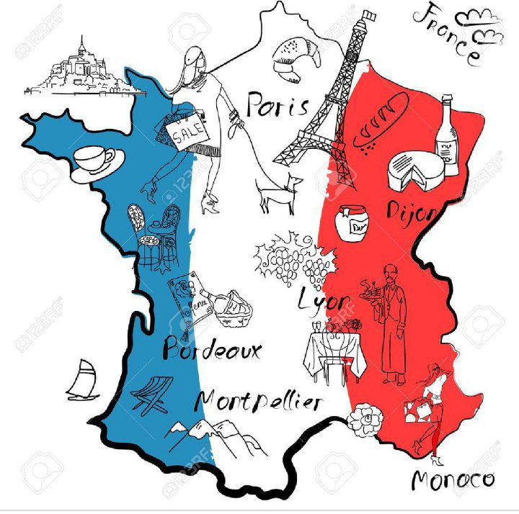
Rappelez-vous!
Quelle est la situation géographique, la superﬁcie, la forme de la France?

Slide 4
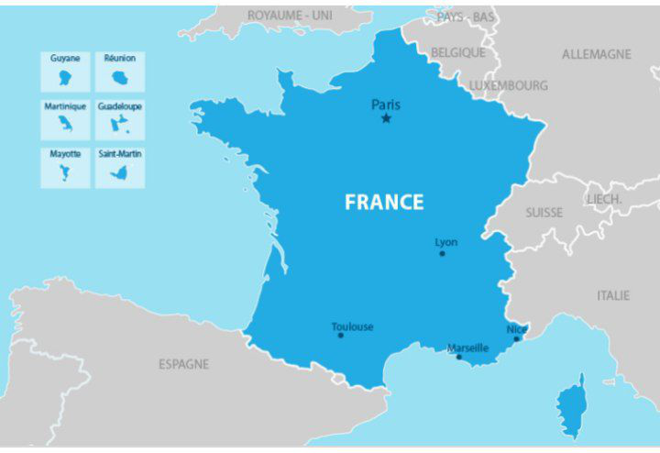
Informations géographiques
♦ la France est en forme d’hexagone avec 6 côtés: 3 côtés font face à la mer, les autres font face aux montagnes et aux plaines et aux collines;
♦ total des frontières: 5 663 km dont 2 970 km sont terrestres et 2 693 km sont maritimes;
♦ superﬁcie de la France métropolitaine: 500 000 km2;
♦ 3ème rang européen après la Russie et l’Ukraine, 48ème rang mondial.

Slide 5
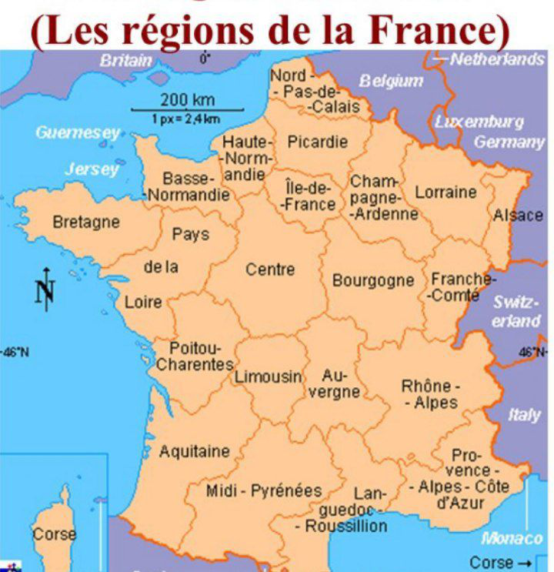
Informations administratives
♦ 22 régions dont la collectivité territoriale Corse;
♦ 4 régions d’Outre-mer: les dépar tements de Guadeloupe, Mar tinique, Réunion, Guyane;
♦ 2 collectivités territoriales: Mayotte et Saint-Pierre-et-Mique lon;
♦ des territoires d’Outre-mer: la Polynésie française, la Nouvelle-Calédonie, les Iles Wallis-et-Futuna, les Terres australes et Antarctiques.

Slide 6
Les régions françaises
• Alsace
• Corse
• Nord Pas-de-Calais
• Aquitaine
• Haute-Normandie
• Pays de Loire
• Auvergne
• Franche-Comté
• Picardie
• Basse-Normandie
• Ile-de-France

Slide 7
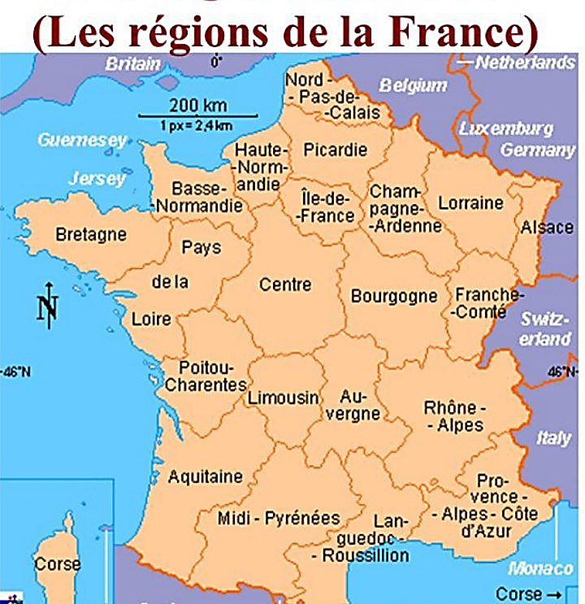
• Poitou-Charentes
• Bretagne
• Languedoc-Roussillon
• Provence-Alpes-Côtes d’Azur
• Bourgogne
• Limousin
• Rhône-Alpes
• Centre
• Lorraine
• Champagne-Ardenne
• Midi-Pyrénées

Slide 8
Economie de la France
Rappelez-vous!
L’économie de la France se compose de trois secteurs: secteur primaire, secteur secondaire, secteur tertiaire.
Souvenez-vous, de quoi est composé chaque secteur?

Slide 9
Lisez et apprenez quelle est la place de l’économie française dans le monde.Comment comprenez-vous «importer» et «exporter»?

Slide 10
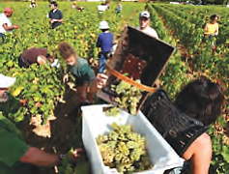
La France est connue en Europe et dans le monde pour ses produits et ses services. Elle est la quatrième puissance économique mondiale.
La France est à la fois un pays qui importe et qui exporte.

Slide 11
Les produits que la France exporte le plus sont les produits industriels et manufacturés (en particulier les produits qui touchent aux transports – TGV, automobiles, bateaux et avions), ainsi que les services (banque, assurance, travaux publics, savoir-faire).

Slide 12
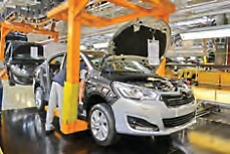
Elle importe les mêmes types de produits, mais également des matières premières, comme le gaz et le pétrole en particulier.

Slide 13
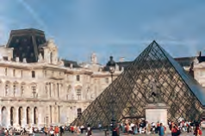
Les secteurs dans lesquels la France est compétitive sont
l’agro-alimentaire (elle est le premier producteur européen et le deuxième producteur mondial)
et le tourisme, la France est la première destination touristique mondiale.

Slide 14
Institut National des Statistiques Economiques
Dans les secteurs de l’économie sur 100 personnes:
– 5 travaillent dans l’agriculture;
– 19 travaillent dans l’industrie;
– 12 travaillent dans le commerce;
– 29 travaillent dans les services marchands (banque, transport, assurances, entretien);
– 28 travaillent dans les administrations publiques (éducation, mairie, police, armée);
– 7 travaillent dans les bâtiments et les travaux publics.

Slide 15
Exportation française
d’électricité (en Europe);
d’avions AIRBUS (en Chine);
de voitures (en Iran);
de satellites de télé-communications;
de mode et de produits de luxe;
de TGV (au Japon).

Slide 16
Importation française
de gaz (d’Ouzbékistan);
de pétrole (d’Iran);
de fruit et de légumes (d’Espagne);
de textile (de Turquie et de Chine);
d’ordinateurs (d’USA).

Slide 17
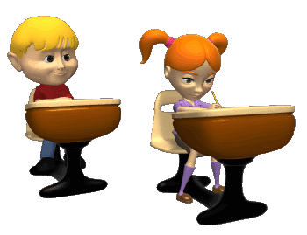
Page de grammaire
Les degrés de comparaisons des adjectifs

Slide 18
Observez et réfléchissez!
Le Rhône (812 km) est plus long que la Seine (770 km).
La Seine est moins longue que le Rhône.
L’Ile-de-France a plus d’habitants que la région du Centre.

Slide 19
Rappelez-vous!
Plus long que, aussi courte que, moins longue que, plus d’habitants que – sont des adjectifs comparatifs.

Slide 20
Formation
Plus plus de +
moins + adjectif ou adverbe + que nom + que verbe + plus que
aussi

Slide 21
Les comparatifs de supériorité
plus + adjectif + que –
Le Rhône est plus long que la Seine.
plus + adverbe + que –
Le Rhône coule plus fort que la Seine.
plus de + nom + que –
La Bourgogne a plus de communes que la région Picardie.
verbe + plus que – Pierre mange plus que Paul.

Slide 22
Les comparatifs d’infériorité
moins + adjectif + que
La Seine est moins longue que le Rhône.
moins + adverbe + que
La Seine coule moins fort que le Rhône.

Slide 23
Les comparatifs d’infériorité
moins de + nom + que
La région Picardie a moins de vignes que la région Bourgogne.
verbe + moins que
Paule mange moins que Pierre.

Slide 24
Les comparatifs d’égalité
aussi + adjectif + que
Marseille est aussi jolie que Paris.
aussi + adverbe + que
Le vent soufﬂe aussi fort à Marseille
qu’à Avignon.
.

Slide 25
Les comparatifs d’égalité
autant de + nom
La région Auvergne a autant de fromage
que la région Basse-Normandie
verbe + autant que
J’aime autant le fromage blanc que le
Camembert.

Slide 26
Entraînez-vous!
Complétez les phrases avec les expressions comparatives.
1. Le train est ... rapide ... l’avion.
2. Lola et Olim sont bilingues. Ils parlent ... bien le russe ... l’ouzbek.
3. A Tachkent le musée d’Amir Timour est ... visité ... le musée des Beaux Arts.
4. En juillet, le temps est ... chaud ... en mai.

Slide 27
Travaillez vous-même
Faites des phrases avec des superlatifs selon le modèle:
M o d è l e : – Le Sahara est un très grand désert, n’est-ce pas? – Oui, c’est le désert le plus grand du monde.
1. Le Nil est un très long ﬂeuve, n’est-ce pas? – Oui, ... .
2. Mercure est une toute petite planète, n’est-ce pas? – Oui, ... .
3. L’Everest est une montagne très haute, n’est-ce pas? – Oui, ... .

Slide 28
Merci pour votre attention!!!

